Slide 1


MODULE 1
Guide du formateur
Formation d'adultes vulnérables à l'agriculture urbaine communautaire
www.natureproject.info

Slide 2

SOMMAIRE
01
Introduction
Guide du formateur :
Formation d'adultes vulnérables à l'agriculture urbaine communautaire
02
Qui formez-vous ?
03
Besoins en formation
04
Formation : Conception, mise en œuvre et évaluation
05
Certification
Financé par l'Union européenne. Les points de vue et opinions exprimés n'engagent que leurs auteurs et ne reflètent pas nécessairement ceux de l'Union européenne ou de l'Agence exécutive européenne pour l'éducation et la culture (EACEA). Ni l'Union européenne ni l'EACEA ne peuvent en être tenues pour responsables. Ce travail est placé sous une licence internationale Creative Commons Attribution-Non-Commercial 4.0, dans le cadre du projet européen NATURE 2021-1-FR01-KA220-ADU-000033584.

Slide 3
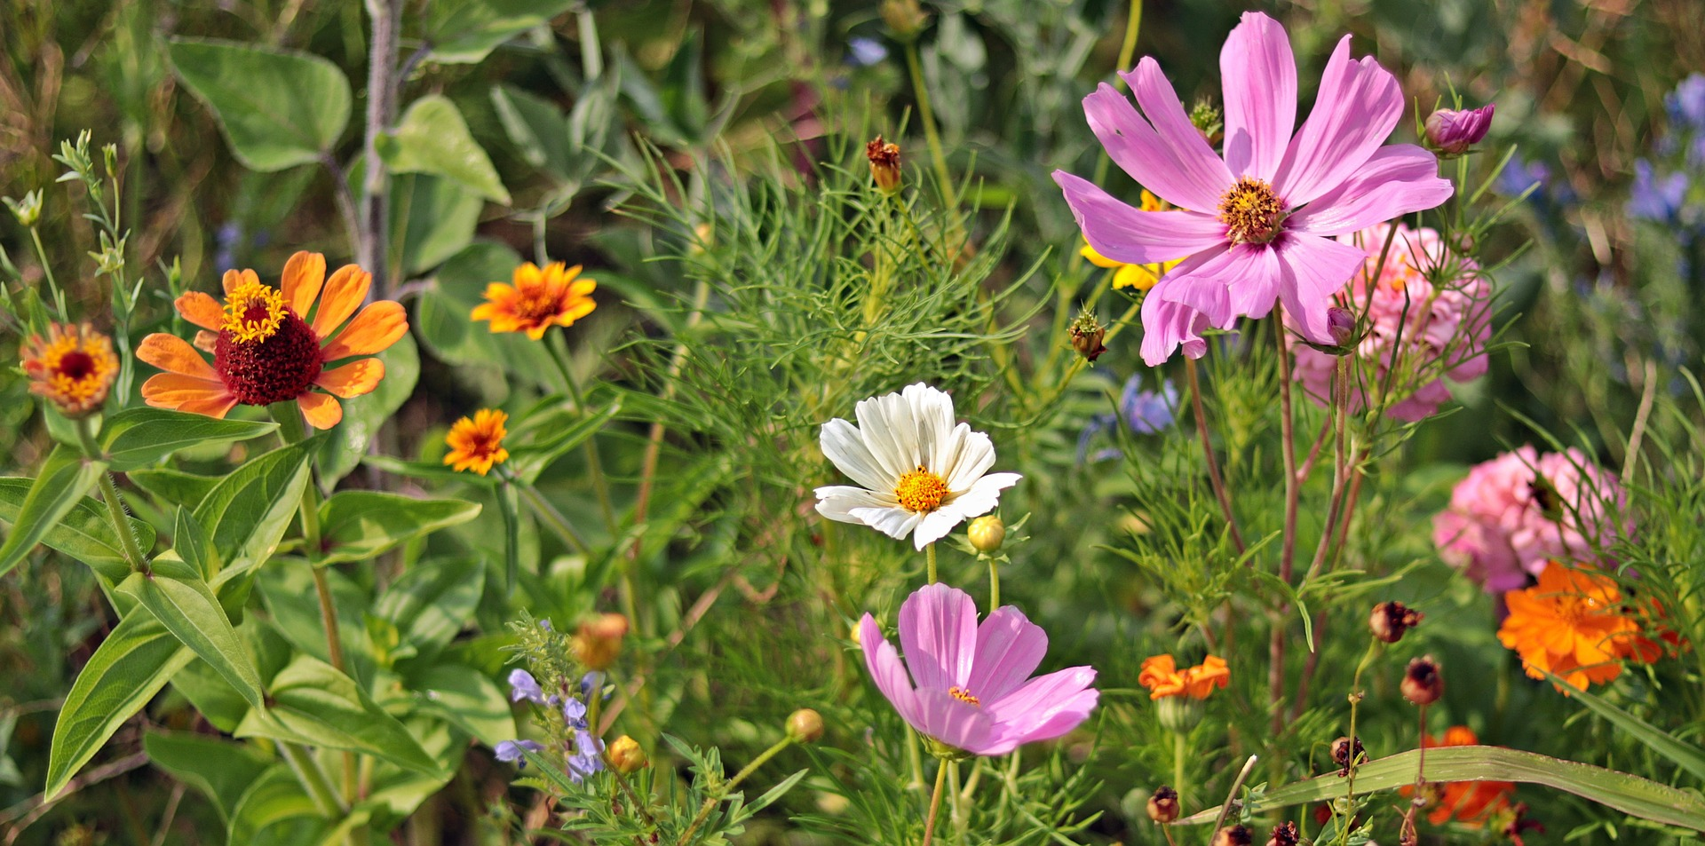
01
Introduction

Slide 4

1.1 Introduction
Bienvenue ! L'objectif de ce Guide du formateur NATURE est de développer les compétences des éducateurs pour former efficacement des adultes, issus d'un statut de migrant et/ou de réfugié défavorisé et confrontés à l'exclusion sociale ou professionnelle, au développement de projets d'"agriculture urbaine durable inclusive" afin de soutenir le changement social et environnemental dans l'environnement urbain.

Slide 5
1.1 Introduction
Bienvenue ! Cette collection de guides du formateur a pour but de fournir aux agriculteurs urbains des ressources de formation uniques pour concevoir des programmes de formation. Chaque sujet est accompagné d'un ensemble de ressources visant à encourager l'utilisateur à s'embarquer dans un voyage d'auto-apprentissage. Le certificat délivré à la fin de ce module est auto-attribué.
D'une manière générale, les objectifs du module se concentreront sur cinq domaines clés :
Identification des besoins de formation et conception
Techniques de formation et compétences de communication efficaces
Sensibilisation à une série de sujets, y compris l'égalité, la diversité et le handicap dans le contexte de la législation européenne actuelle.
Fournir un contenu de formation approprié.
Techniques d'évaluation et de contrôle

Slide 6
Connaître les caractéristiques des apprenants adultes
Reconnaître la nécessité d'un échange de connaissances sur le patrimoine entre les stagiaires et les formateurs
Utiliser différents styles d'apprentissage pour faciliter la formation du public cible
Savoir comment l'inégalité, la division du travail en fonction du sexe et de la race, l'exclusion sociale et les problèmes d'inaccessibilité des migrants et des réfugiés défavorisés entravent les adultes dans l'environnement d'apprentissage.
Comprendre qu'il peut y avoir une diversité culturelle et religieuse dans le public cible typique
Communiquer efficacement avec un public cible multinational / interculturel dans un environnement d'enseignement
1.2 Résultats de l'apprentissage
A l'issue de cette formation, le formateur devrait être capable de :

Slide 7
1.2 Résultats de l'apprentissage
Fournir un environnement de formation sensible à la culture en étant conscient des préjugés inconscients.
Comprendre les défis uniques auxquels sont confrontées les personnes issues des communautés migrantes en matière de santé mentale et de bien-être.
Planifier et évaluer le contenu des cours pour s'assurer que les étudiants reçoivent une formation efficace.
Aider à résoudre les conflits entre les stagiaires
A l'issue de cette formation, le formateur devrait être capable de :

Slide 8
02
Qui formez-vous ?

Slide 9
Introduction : Qui sont vos stagiaires ?
Dans notre cas, il s'agit de migrants et/ou de réfugiés défavorisés, d'origines raciales et culturelles diverses, qui se heurtent à l'exclusion sociale ou professionnelle en Europe.
Fin 2021, on comptait 89,3 millions de personnes déplacées de force dans le monde. Parmi elles, on comptait 27,1 millions de réfugiés, dont la moitié était âgée de moins de 18 ans (Nations unies 2023).
Les personnes déplacées sont "des personnes ou des groupes de personnes qui ont été forcés ou obligés de fuir ou de quitter leur foyer ou leur lieu de résidence habituel, notamment en raison d'un conflit armé, de situations de violence généralisée, de violations des droits de l'homme ou de catastrophes naturelles ou provoquées par l'homme, ou pour en éviter les effets, et qui n'ont pas franchi de frontière internationalement reconnue". (Nations Unies 2023)
2.1 Introduction aux migrants, aux réfugiés et aux personnes déplacées de force

Slide 10
Quelle est la différence entre un migrant et un réfugié ? Bien qu'il n'existe pas de définition juridique officielle, la plupart des experts s'accordent à dire qu'un migrant international est une personne qui change de pays de résidence habituelle. Un travailleur migrant est une personne qui travaille dans un État dont elle n'est pas ressortissante. Un réfugié est une personne qui se trouve hors de son pays d'origine parce qu'elle craint des persécutions, un conflit, une violence généralisée ou d'autres circonstances ayant gravement troublé l'ordre public et qui a besoin d'une protection internationale (Nations unies, 2023).
Un demandeur d'asile est une personne qui prétend être un réfugié, mais dont la demande n'a pas encore été évaluée par les autorités du pays dans lequel il dépose sa demande.
Nous voyons le monde à travers des lentilles différentes, mais tout le monde a besoin de se sentir en sécurité. Ne portez pas de jugement et cherchez à connaître les expériences des personnes que vous formez afin d'établir une relation formateur/stagiaire et un environnement d'apprentissage.
2.1 Introduction aux migrants, aux réfugiés et aux personnes déplacées de force

Slide 11

Ressources
Sites web : Nations unies 2023 : https://refugeesmigrants.un.org/ https://www.un.org/en/global-issues/refugees https://www.ohchr.org/en/special-procedures/sr-internally-displaced-persons/about-internally-displaced-persons. https://www.un.org/en/fight-racism/vulnerable-groups/refugees-asylum-seekers-internally-displaced
YouTube : Travailler avec des personnes d'origines raciales et culturelles différentes https://www.youtube.com/watch?v=E8lwckSCptg.
Travailler avec des personnes d'origines nationales et culturelles diverses https://www.youtube.com/watch?v=cE3wu0Ujsp4.
Les réfugiés en Europe : https://www.youtube.com/watch?v=BUVA_5Azrbs.
La crise des migrants en Europe : https://www.youtube.com/watch?v=7II5FVnJyHE
Étude de cas : Eta Beta
Publication : Cattivelli, V. 2022. Quelles sont les motivations qui poussent les jardiniers étrangers à cultiver ? Résultats des initiatives de jardinage urbain dans les municipalités lombardes. Urban Forestry & Urban Greening. Volume 72. https://doi.org/10.1016/j.ufug.2022.127511.
Smit, J., Bailkey, M. et Van Veenhuizen, R., 2006. L'agriculture urbaine et la construction de communautés. Van Veenhuizen, R. Cities farming for the future, urban agriculture for green and productive cities. Leusden : RUAF Foundation, pp.146-171.

Slide 12
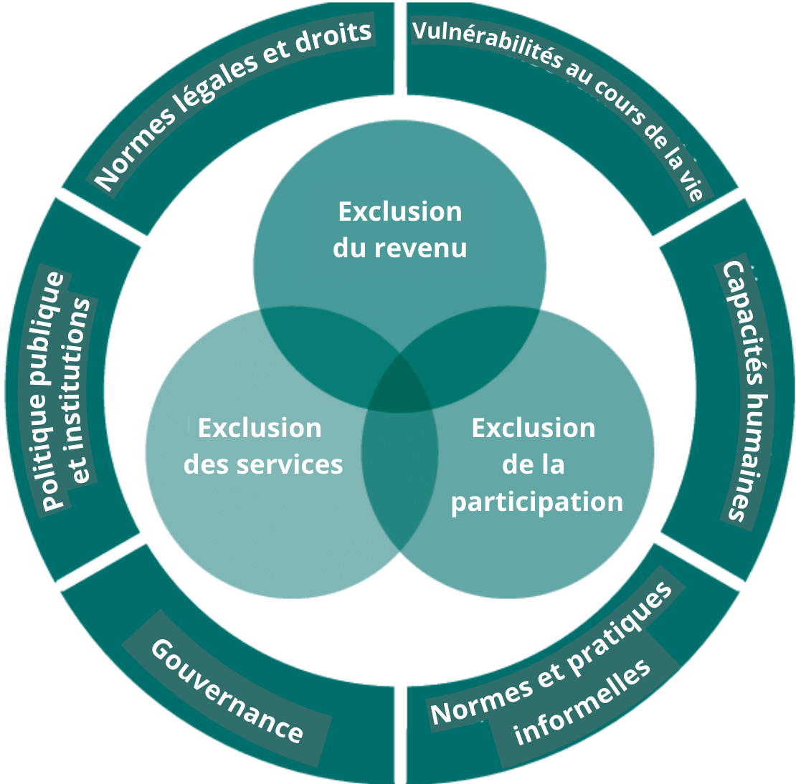
2.2 Inclusion sociale - embrasser la diversité
Les moteurs de l'exclusion sociale

Slide 13
2.2 Inclusion sociale - embrasser la diversité
L'exclusion sociale est à l'origine de sociétés divisées.
L'exclusion sociale désigne les structures et les processus par lesquels des catégories particulières de personnes sont exclues de la pleine participation à la société en termes de droits, d'avantages et d'opportunités. L'exclusion sociale se manifeste par l'isolement, le chômage, le manque de possibilités d'éducation, la pauvreté et la discrimination.
L'inclusion sociale est le processus par lequel des efforts sont déployés pour garantir l'égalité des chances - pour que chacun, quel que soit son milieu, puisse réaliser son plein potentiel dans la vie. Ces efforts comprennent des politiques et des actions qui favorisent l'égalité d'accès aux services (publics) et permettent aux citoyens de participer aux processus de prise de décision qui affectent leur vie (Nations unies 2023). L'inclusion sociale rend la société plus intelligente

Slide 14
2.2 Inclusion sociale - embrasser la diversité
Une société socialement cohésive est une société où tous les groupes ont un sentiment d'appartenance, de participation, d'inclusion, de reconnaissance et de légitimité. Ces sociétés ne sont pas nécessairement homogènes sur le plan démographique. Au contraire, en respectant la diversité, elles exploitent le potentiel résidant dans la diversité de leur société (en termes d'idées, d'opinions, de compétences, etc.). ). Par conséquent, elles sont moins enclines à glisser vers des schémas destructeurs de tension et de conflit lorsque des intérêts différents entrent en collision (Nations unies 2023).

Slide 15
Les communautés interculturelles sont celles où il existe une compréhension et un respect profonds de toutes les cultures. La communication interculturelle se concentre sur l'échange mutuel d'idées et de normes culturelles et sur le développement de relations profondes. Dans une société interculturelle, personne n'est laissé inchangé car tout le monde apprend les uns des autres et grandit ensemble.
N'oubliez pas que nos stagiaires sont : Débrouillards, résilients, compétents. L'inclusion n'est pas seulement une question d'accès. Un certain nombre de pratiques discriminatoires et d'exclusion empêchent les migrants de participer efficacement à la société, ce qui entraîne le gaspillage de nombreux talents.
2.2 Inclusion sociale - embrasser la diversité

Slide 16
Ressources
Exercice : souvenez-vous d'un moment où vous n'avez pas été inclus dans quelque chose. Qu'avez-vous ressenti et qu'avez-vous ressenti à l'égard des personnes qui vous ont exclu ?
Sites web : Nations unies 2023 : https://www.un.org/development/desa/socialperspectiveondevelopment/issues/social-integration.html
Identifier l'inclusion et l'exclusion sociales https://www.un.org/esa/socdev/rwss/2016/chapter1.pdf
YouTube : L'inclusion sociale et son importance : Vikki Butler à TEDxRiverTawe 2013 disponible sur https://www.youtube.com/watch?v=0r2BNV3VElc)
Étude de cas : Lersøgrøftens Integrationsbyhaver
Publication : Davidson, G., & Carr, S. (2010). Migration forcée, exclusion sociale et pauvreté : Introduction. Journal of Pacific Rim Psychology, 4(1), 1-6. doi:10.1375/prp.4.1.1
Gorodzeisky, A., Semyonov, M. 2019. Unwelcome Immigrants : Sources of Opposition to Different Immigrant Groups Among Europeans. Frontiers in Sociology. Volume 4. https://www.frontiersin.org/articles/10.3389/fsoc.2019.00024
Hagen-Zanker et Babajanian, B. 2012. Protection sociale et exclusion sociale : un cadre analytique pour évaluer les liens. https://www.researchgate.net/publication/268809138

Slide 17

2.3 Égalité, diversité et handicap
La Charte des droits fondamentaux de l'Union européenne rassemble les libertés et les droits personnels les plus importants dont jouissent les citoyens de l'UE dans un document juridiquement contraignant. La Charte a été adoptée en 2000 et est entrée en vigueur en décembre 2009, en même temps que le traité de Lisbonne.

Slide 18
Non-discrimination : La législation de l'Union européenne interdit toute discrimination fondée sur des motifs :
sexe,
la course,
couleur,
l'origine ethnique ou sociale,
caractéristiques génétiques,
la langue,
la religion ou d'autres convictions,
l'opinion politique,
l'appartenance à une minorité nationale,
propriété,
naissance,
l'invalidité,
l'âge, ou
l'orientation sexuelle.
2.3 Égalité, diversité et handicap

Slide 19
2.3 Égalité, diversité et handicap
Handicaps : Les personnes handicapées sont celles qui présentent des incapacités physiques, mentales, intellectuelles ou sensorielles durables dont l'interaction avec diverses barrières peut entraver leur pleine et effective participation à la société sur la base de l'égalité avec les autres.
Il y a discrimination fondée sur le handicap lorsqu'une personne est traitée moins favorablement qu'une autre parce qu'elle est handicapée et que l'autre ne l'est pas, ou parce que l'autre est atteinte d'un handicap différent.
1 adulte européen sur 4 souffre d'une forme de handicap
Les personnes handicapées sont 50 % plus susceptibles d'être exposées au risque de pauvreté ou d'exclusion sociale.
16 % de la population mondiale souffre actuellement d'un handicap important.
Le handicap comprend la dépression, l'épilepsie, la claustrophobie et l'agoraphobie, l'alcoolisme, les cicatrices faciales, le trouble déficitaire de l'attention avec hyperactivité, l'infection par le VIH, le diabète et la dyslexie.

Slide 20
2.3 Égalité, diversité et handicap
Préjugés implicites ...
Essayez de ne pas présumer de l'histoire de la personne que vous formez, demandez-lui de vous raconter son histoire et écoutez.

Slide 21
ACTIVITÉ
Cercle de confiance
Inscrivez dans une colonne sur le côté gauche d'une feuille blanche les initiales de six à dix personnes en qui vous avez le plus confiance et qui ne sont pas des membres de votre famille.
Cochez les membres de leur cercle de confiance qui se ressemblent de la manière suivante. Qui, dans vos groupes, est...
Le même sexe que vous ?
De la même nationalité que vous ?
Parle la même langue maternelle que vous ?
Parle-t-il avec le même accent que vous ?
A-t-il le même âge que vous ?
Est de la même race/ethnie que vous ?
A la même appartenance religieuse que vous ?
A le même niveau d'éducation que vous ?
Initiales | 1 | 2 | 3
A.F | ✔ | ✔
D.B. |  | ✔ | ✔
CTE |  | ✔
Affinité ou préjugé de groupe
Notes:
Cercle de confiance : Source : https://cultureplusconsulting.com/2018/08/16/a-ha-activities-for-unconscious-bias-training/
(iv) Le cercle de confiance
Le cercle de confiance est un exercice puissant pour démontrer l'effet du biais d'affinité. Dans cet exercice, les participants sont invités à inscrire dans une colonne sur le côté gauche d'une feuille blanche les initiales de six à dix personnes en qui ils ont le plus confiance et qui ne sont pas des membres de leur famille. L'animateur lit ensuite quelques dimensions de la diversité, notamment le sexe, la nationalité, la langue maternelle, l'accent, l'âge, la race/l'ethnicité, l'expérience professionnelle, la religion, etc. et les participants sont invités à cocher les membres de leur cercle de confiance qui leur ressemblent dans cette dimension. Par exemple, les participants masculins cocheront la case de tous les hommes de leur cercle de confiance, les participants blancs cocheront la case de toutes les personnes blanches de leur cercle de confiance, etc. Les participants découvrent que leur cercle de confiance présente souvent une diversité minimale - pour la plupart d'entre eux, leur cercle intérieur comprend des personnes ayant des antécédents similaires aux leurs.
L'animateur explique que cette tendance ou préférence pour les personnes qui nous ressemblent est appelée affinité ou préjugé de groupe et qu'elle a fait l'objet de nombreuses recherches. Les études montrent qu'en général, les gens accordent non seulement une plus grande confiance, mais aussi une plus grande considération positive, une plus grande coopération et une plus grande empathie aux membres de leur groupe qu'aux membres de leur groupe d'appartenance. Cette préférence pour les personnes qui nous ressemblent est largement instinctive et inconsciente. Le biais d'affinité ne se manifeste pas seulement par une préférence pour les membres d'un groupe, mais aussi par une préférence pour les membres d'un autre groupe. Par exemple, nous sommes plus enclins à ne pas féliciter ou récompenser les membres du hors-groupe. peut également se manifester par une tendance à l'aversion envers les membres du hors-groupe
Les participants sont ensuite invités à réfléchir aux implications de cette situation sur le lieu de travail. Par exemple, en tant que dirigeants, lorsqu'ils confient la responsabilité d'un travail très médiatisé, à qui confient-ils cette responsabilité ? L'animateur suggère que les participants offriront probablement des opportunités aux personnes en qui ils ont le plus confiance. Il s'avère que ces personnes sont celles qui leur ressemblent. Or, comme la réussite dans des missions de haut niveau est essentielle à l'émergence d'un leader, la tendance à privilégier les personnes qui nous ressemblent lors de l'attribution de missions de haut niveau conduit à l'auto-clonage et favorise l'homogénéité dans le leadership. Bien que ce ne soit pas intentionnel, les personnes qui ne nous ressemblent pas sont négligées et laissées pour compte.
Même si nous pensons évaluer objectivement les mérites et traiter les gens de manière équitable, des préférences cachées pour des personnes qui nous ressemblent peuvent nous amener à soutenir le développement et la progression de carrière de certaines personnes plutôt que d'autres, sans même que nous le sachions. En ce qui concerne l'emploi, le biais d'affinité peut obliger les gens à favoriser les personnes qui leur ressemblent le plus, ce qui fait que les dirigeants, les responsables des ressources humaines ou les responsables du recrutement ont tendance à embaucher, à promouvoir ou à estimer d'une manière ou d'une autre les personnes qui ont des attributs ou des qualités qui correspondent aux leurs. En outre, nous sommes également très doués pour justifier nos préjugés. Des études montrent que nous avons systématiquement tendance à affirmer que les points forts des candidats du groupe sont des critères de sélection plus importants que les points forts des candidats ayant des antécédents différents des nôtres.
Le biais d'affinité peut également nous amener à solliciter activement, à accorder une plus grande attention et à privilégier les contributions des membres du groupe par rapport à celles des membres du groupe extérieur. Nous sommes également plus susceptibles d'encadrer ou de parrainer des membres du groupe que des membres du groupe extérieur.
Dans certains groupes, il se peut que certaines personnes aient un cercle intérieur diversifié. L'animateur encourage les participants à réfléchir à la manière dont les expériences d'un individu peuvent perturber les préjugés liés aux affinités. La discussion qui s'ensuit s'appuie sur la recherche intergroupe qui soutient l'amitié intergroupe en tant que technique de réduction des préjugés.

Slide 22
Ressources
Exercice : 1) Avez-vous des préjugés ? Regardez la vidéo YouTube ci-dessous pour découvrir et reconnaître vos préjugés implicites. 2) Bien que les hommes et les femmes soient traités de manière égale aux yeux de la législation européenne, certaines traditions culturelles peuvent avoir un impact sur les rôles des hommes et des femmes et sur les droits de l'homme : identifiez l'origine de vos apprenants et recherchez les traditions, les normes sociales, les principaux groupes ethniques et les minorités culturelles dans ces régions.
Sites web : Infographie - le handicap dans l'UE (2022) https://www.consilium.europa.eu/en/infographics/disability-eu-facts-figures/#:~:text=87%20million%20Européens%20sont%20somes,1%20dans%204%20adultes%20européens. Test d'association implicite de Harvard : https://implicit.harvard.edu/implicit/takeatest.html. OMS (2023) Handicap : https://www.who.int/health-topics/disability#tab=tab_1
YouTube : Quels sont vos préjugés ? Reconnaître et combattre les préjugés inconscients | Jennefer Witter | TEDxAlbany. Disponible à l'adresse : https://www.youtube.com/watch?v=tEoajtG90qY
Étude de cas : Orti Generali
Publication : QadirMushtaq, A. et Afzal, M., 2017. Le printemps arabe : Ses causes et ses conséquences. Journal de la société historique de l'université du Pendjab, 30(1), pp.1-10.
Thein, P.T., 2015, juillet. Gender equality and cultural norms in Myanmar. In Int'l Conference on Burma/Myanmar Studies (juillet 2015).

Slide 23
03
Besoins en formation

Slide 24
La formation est un processus dynamique impliquant la participation active des stagiaires.
La formation est le résultat d'un effort planifié par une organisation pour faciliter l'apprentissage des compétences requises par les personnes pour l'exécution de certaines tâches, impliquant les connaissances, les attitudes et les comportements qui sont essentiels pour cette exécution.
Les "hard skills" sont les compétences techniques et les connaissances relatives à l'emploi.
Les "soft skills" sont les compétences comportementales associées à la communication, aux relations interpersonnelles, à la capacité à résoudre des problèmes, à la prise de décision, au leadership et à la capacité à travailler en équipe. Ces compétences sont essentielles dans certains secteurs d'activité et la formation devrait promouvoir les capacités individuelles que les stagiaires ignorent parfois posséder.
Les formateurs donnent des instructions et un retour d'information concernant la tâche à un niveau approprié aux besoins des stagiaires. De bonnes relations interpersonnelles sont développées entre le formateur et le stagiaire.
3.1 Introduction à la formation

Slide 25
Ressources
Exercice : dressez une liste de vos compétences et de vos aptitudes. Demandez à un(e) ami(e) d'écrire ce qu'il (elle) pense être vos aptitudes et vos compétences. Comment se comparent-elles ?
Sites web : Formation - Introduction et vue d'ensemble https://www.tutor2u.net/business/reference/training-introduction-overview
YouTube : Introduction à la formation des adultes https://www.youtube.com/watch?v=l3t8xiFJF9M
Quels sont les principes de l'apprentissage des adultes ? https://www.youtube.com/watch?v=h5FlW4-NKXE
Étude de cas : Les Cinq Tiots
Publication : Blanchard, P.N., et J.W. Thacker (2003). Effective Training : Systèmes, stratégies et pratiques.
Personnes en détresse. 2017. Lignes directrices pour les formations agricoles. Disponible à l'adresse suivante : https://resources.peopleinneed.net/documents/612-trainings-guideline-v4-final.pdf

Slide 26
3.2 Le cycle de formation
STAGE 04
L'évaluation
STAGE 01
Évaluation et analyse des besoins
Le cycle de formation est une approche systématique de l'élaboration, de l'exécution et de l'amélioration continue d'un programme de formation. Le processus de formation comporte quatre étapes qui sont mutuellement nécessaires pour que tout programme de formation soit efficace
04
01
Le cycle de formation
03
STAGE 03
Mise en œuvre et livraison
02
STAGE 02
Conception et développement

Slide 27
3.2 Le cycle de formation
Analyser les besoins : qui formons-nous et quels sont leurs antécédents ? Quels sont leurs besoins ? Pourquoi la formation est-elle nécessaire ? Comment la formation sera-t-elle dispensée ? Qui assurera la formation ? Quel est l'objectif général ? Quels sont les buts et les objectifs de la formation ? Quels sont les résultats de l'apprentissage ?
Conception et développement : créer un contenu de formation détaillé basé sur les buts et les objectifs. La formation sera-t-elle dispensée en personne ou en ligne, en tête-à-tête ou en grand groupe, ou sous la forme d'un module autodidacte autonome ? Créer est le cadre du programme de formation. Créer le contenu de chaque sujet, les activités d'apprentissage, les manuels, les polycopiés, les présentations, les ateliers, les travaux pratiques, etc. en fonction des besoins d'apprentissage. Un calendrier d'exécution est ensuite établi. Une session pilote est organisée pour s'assurer que le programme est correct et pour résoudre les éventuels problèmes de mise en œuvre.

Slide 28
3.2 Le cycle de formation
Livrer : Pendant la session de formation, il est extrêmement important de lire constamment le langage corporel des apprenants pour voir s'ils sont engagés ou non. Il est important d'être flexible et si la formation ne fonctionne pas, il faut changer d'approche. Il est important d'utiliser une gamme d'aides à l'apprentissage dans le cadre d'un cours de formation afin de stimuler le plus grand nombre possible des cinq sens que sont : la vue, l'odorat, l'ouïe, le toucher et le goût. Il est également important de reconnaître que chacun a des styles d'apprentissage, des formations et des expériences de vie différents.
Évaluer : la formation a-t-elle atteint ses objectifs ? a-t-elle été efficace ? Les stagiaires ont-ils appris ? Peuvent-ils mettre en pratique ce qu'ils ont appris ? Obtenez un retour d'information à l'aide d'enquêtes ou de fiches de commentaires avant et après la formation. Des questionnaires à choix multiples, des examens, des observations peuvent être utilisés pour évaluer si les étudiants ont appris.

Slide 29
Ressources
Exercice : souvenez-vous de votre professeur ou formateur préféré et de celui que vous aimez le moins. Notez ce que vous aimez le plus dans leur style d'enseignement et ce que vous aimez le moins. Essayez d'adopter certains de leurs aspects positifs dans votre formation !
Sites web : Le cycle d'entraînement : une vue d'ensemble https://www.dummies.com/article/business-careers-money/business/human-resources/the-training-cycle-an-overview-142508/
You Tube : Concevoir un processus de formation efficace https://www.youtube.com/watch?v=4ivhLCdAP6U .
Étude de cas : Les Cinq Tiots
Publication : Roque, H.C. et Ramos, M., 2019. L'importance de la formation culturelle dans le secteur de l'hôtellerie. Revue européenne du tourisme, de l'hôtellerie et des loisirs, 9(2), pp.58-67.
Blanchard, P.N., et J.W. Thacker (2003). Effective Training : Systèmes, stratégies et pratiques.
Personnes en détresse. 2017. Lignes directrices pour les formations agricoles. Disponible à l'adresse suivante : https://resources.peopleinneed.net/documents/612-trainings-guideline-v4-final.pdf

Slide 30
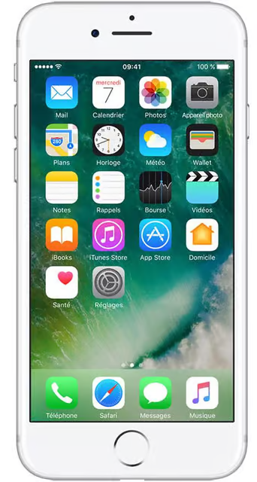
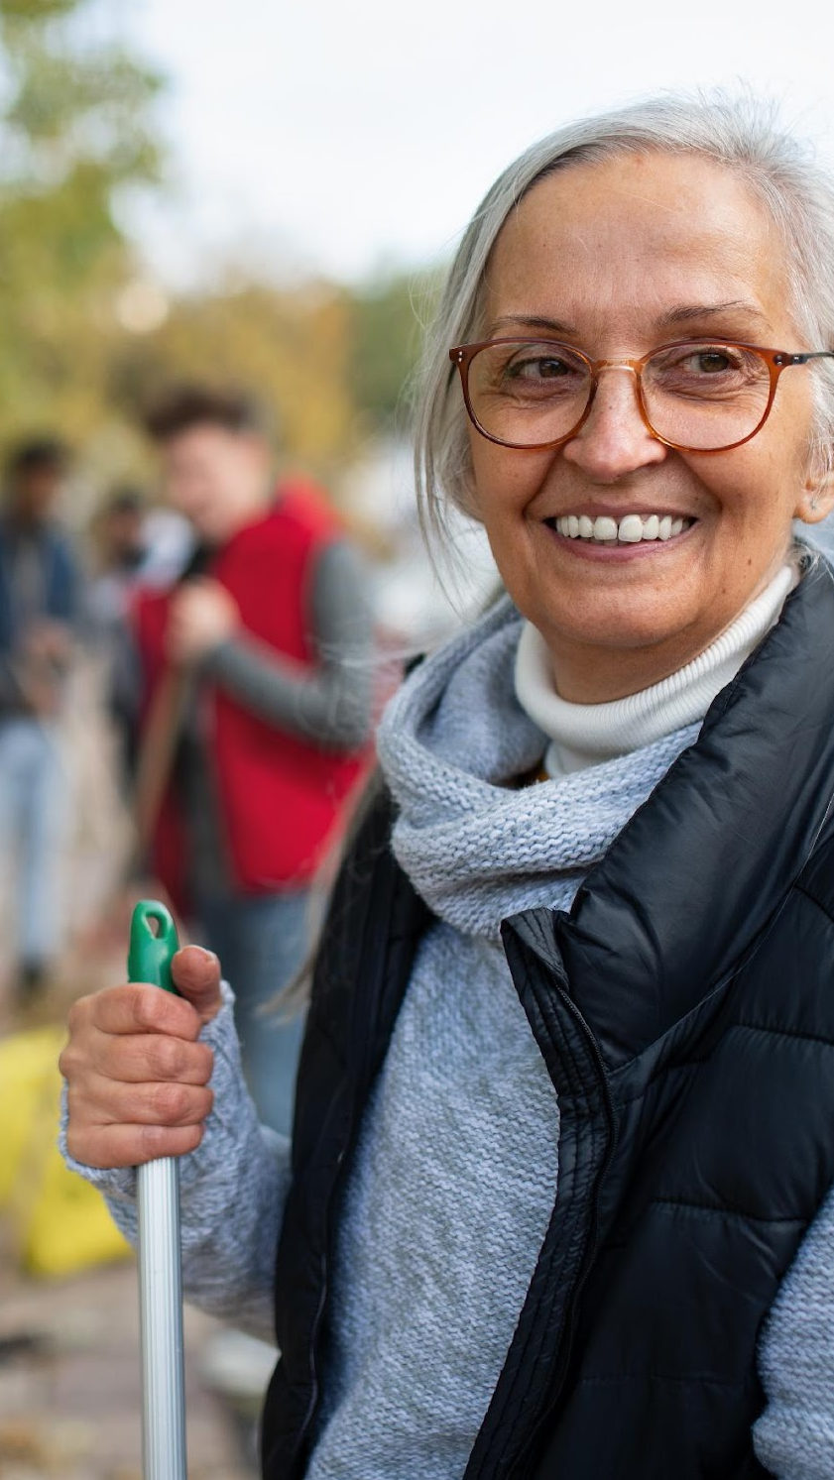
3.3 Caractéristiques des apprenants adultes

Slide 31
L'andragogie est la pratique de l'enseignement aux adultes. Les adultes sont :
Indépendants et désireux de s'autodiriger et de s'autonomiser dans leur apprentissage. L'éducation et la formation des adultes peuvent jouer un rôle clé dans l'accueil et l'intégration des personnes.
Autonome : Les adultes sont motivés et peuvent s'appuyer sur leur expérience passée pour résoudre des problèmes complexes. Ils doivent être libres de se diriger eux-mêmes. Il est important qu'ils aient le contrôle de leur apprentissage et qu'ils puissent être guidés par leur formateur.
Pratique et axé sur les résultats : Les stagiaires adultes sont généralement pratiques, ont besoin de pertinence et n'ont besoin que d'informations immédiatement applicables à leurs besoins. Par conséquent, il convient d'utiliser moins de théorie et plus de connaissances pratiques en utilisant des tâches et des travaux pratiques pour améliorer leurs compétences.
Résistance au changement : Les adultes sont souvent moins ouverts d'esprit que les enfants et peuvent s'enfermer dans leurs habitudes. Il est important d'expliquer "pourquoi" les choses sont faites d'une certaine manière.
3.3 Caractéristiques des apprenants adultes

Slide 32
Plus âgé - Le vieillissement affecte l'apprentissage : Les adultes ont la capacité d'apprendre à tout âge, mais l'âge affecte la vitesse d'exécution et le temps de réaction. Les leçons doivent être renforcées par la répétition et des exercices significatifs. La vue, l'ouïe et les réactions physiques des adultes diminuent.
Expérimentés : ils ont tendance à lier leurs expériences passées à tout ce qui est nouveau et à valider les nouveaux concepts sur la base de leurs acquis antérieurs. Il est important de former une classe avec des adultes qui ont des niveaux d'expérience de vie similaires, d'encourager la discussion et le partage et, de manière générale, de créer une communauté d'apprentissage composée de personnes qui peuvent interagir de manière approfondie.
Motivé : L'apprentissage à l'âge adulte est généralement volontaire. L'apprentissage se fait plus rapidement lorsque les gens ont envie d'apprendre. La pertinence du contenu des cours est essentielle.
Stressé : Le stress lié à l'acculturation, les obligations familiales et les pressions quotidiennes peuvent briser la concentration nécessaire à l'apprentissage. Créer un programme flexible pour s'adapter aux emplois du temps chargés
3.3 Caractéristiques des apprenants adultes

Slide 33
Ressources
Exercice : Quelles sont les caractéristiques des apprenants adultes que vous observez chez vous et chez d'autres apprenants adultes que vous connaissez ?
Sites web : Quel rôle joue l'éducation des adultes dans la crise des réfugiés ? https://epale.ec.europa.eu/en/blog/what-role-does-adult-education-play-refugee-crisis.
Andragogie et pédagogie : Différences clés dans l'apprentissage https://www.wgu.edu/blog/andragogy-pedagogy-key-differences-learning2205.html.
YouTube : Théorie de l'apprentissage des adultes | Les 6 hypothèses de Knowles sur les apprenants adultes https://www.youtube.com/watch?v=SArAggTULLU.
Le rôle essentiel de l'éducation dans la crise des réfugiés en Europe https://www.youtube.com/watch?v=foWa7MnWONo
6 Caractéristiques des apprenants adultes https://www.youtube.com/watch?v=fDMK5ysYujk
Publication : Grognet, A.G., 1997. Elderly Refugees and Language Learning (Réfugiés âgés et apprentissage des langues). ELT.
Berry, J.W., 1986. The acculturation process and refugee behavior. Refugee mental health in resettlement countries, 10(75), pp.25-37.

Slide 34
3.4 Styles d'apprentissage - Différentes approches de l'apprentissage
Puis-je y réfléchir ?
Puis-je essayer de le faire maintenant ?
Réflecteur
Militant
Pragmatique
Théoricien
Comment cela fonctionne-t-il dans le monde réel ?
Pourquoi cela fonctionne-t-il ainsi ?

Slide 35
3.4 Styles d'apprentissage - Différentes approches de l'apprentissage
Comment les gens apprennent-ils ? Bien qu'il existe de nombreuses théories et cadres différents concernant les styles d'apprentissage, l'une des théories les plus célèbres a été élaborée par Peter Honey et Alan Mumford, qui ont identifié quatre approches différentes de l'apprentissage de nouvelles informations :
Militants : Ils aiment les cours pratiques et "s'impliquer" ; ils n'aiment pas les présentations PowerPoint ennuyeuses et les explications interminables.
Théoricien : Ils aiment les structures méthodiques et logiques ; ils n'aiment pas les situations émotionnelles et n'aiment pas apprendre quelque chose de pratique sans connaître la théorie qui le sous-tend.
Pragmatique : Ils doivent être capables de voir comment ils peuvent appliquer leur apprentissage au monde réel.
Réflecteur : Il apprend par l'observation et n'aime pas être mis sur la sellette ou pressé.

Slide 36
Il est important de concevoir la session de formation de manière à ce qu'elle s'adresse à chaque style d'apprenant.
La plupart des gens s'en tiennent généralement à l'un des styles susmentionnés ou varient entre les deux en fonction du scénario. Chacun de ces styles s'accompagne d'activités pédagogiques différentes qui peuvent être plus appropriées à ces apprenants individuels (voir l'exercice ci-dessous).
3.4 Styles d'apprentissage - Différentes approches de l'apprentissage
Ressources
Exercice : découvrez quel type d'apprenant vous êtes en remplissant le questionnaire sur les styles d'apprentissage de Honey et Mumford : https://www.ilfm.org.uk/cms/document/ILFM_Learning_Styles_Resource_TK_09Oct17_Ver1.0.pdf
Publication : Rosewell, J. 2005. Styles d'apprentissage. Niveau technologique 1 : Vivre en réseau : explorer les technologies de l'information et de la communication. The Open University.

Slide 37
04
Formation : Conception, mise en œuvre et évaluation

Slide 38
4.1 Obstacles à l'apprentissage
Les obstacles à l'apprentissage sont les suivants
Âge - effets du vieillissement sur l'audition et la vue chez les adultes. Les adultes ont plus d'expériences de vie et de préjugés
Mauvaise santé - Mauvaise santé physique (par exemple, mauvaise alimentation, maladies chroniques) ; mauvaise santé mentale (par exemple, dépression, anxiété, troubles post-traumatiques fréquents chez les réfugiés).
Neurodiversité (par exemple, dyslexie, dyspraxie, dysgraphie, troubles du spectre autistique, TDAH)
Handicap (physique / mental / d'apprentissage / médical)
Responsabilités familiales (par exemple, garde d'enfants, responsabilité à l'égard de membres de la famille, changements dans la dynamique familiale)
Expériences négatives passées à l'école
Mauvaise maîtrise de la langue
Les obstacles à l'apprentissage peuvent être des éléments physiques, mentaux, émotionnels, culturels ou sociaux qui empêchent un apprenant d'atteindre ses objectifs d'apprentissage.

Slide 39
4.1 Obstacles à l'apprentissage
Les obstacles à l'apprentissage peuvent être des éléments physiques, mentaux, émotionnels, culturels ou sociaux qui empêchent un apprenant d'atteindre ses objectifs d'apprentissage. Les obstacles comprennent :
Infrastructures de transport indisponibles
Manque d'intérêt de la part de l'apprenant
Manque d'identité avec l'organisation apprenante
Manque de temps à consacrer à la formation
Manque de soutien de la part de la famille et/ou du groupe de pairs
Mauvaise estime de soi Mauvaise croyance en soi
La peur de l'échec
Éducation et profession antérieures : les différences de niveau peuvent entraîner de grandes différences dans les connaissances et les concepts.
Financement : coût du cours de formation ou du déplacement vers/depuis la formation

Slide 40
Ressources
Exercice : pour votre cours de formation, dressez une liste des obstacles à l'apprentissage que vos stagiaires pourraient rencontrer.
Sites web : 9 obstacles à l'apprentissage https://whatfix.com/blog/barriers-to-learning/
Obstacles à l'apprentissage https://learningandwork.org.uk/what-we-do/lifelong-learning/adult-participation-in-learning-survey/barriers-to-learning/
YouTube : Barrières des apprenants adultes https://www.youtube.com/watch?v=HpimdmIXKms
Publication : Gurung, A., Subedi, P., Zhang, M., Li, C., Kelly, T., Kim, C. et Yun, K., 2020. Une orientation culturellement appropriée augmente l'efficacité de la formation aux premiers secours en santé mentale pour les réfugiés bhoutanais : Results from a multi-state program evaluation. Journal of Immigrant and Minority Health, 22, pp.957-964.
Moe, J. A. 1997. Adult learners : motivations, barriers, and retention. Graduate Research Papers. 1201. https://scholarworks.uni.edu/grp/1201

Slide 41
4.2 Styles de communication et d'apprentissage
Je suis différent, pas idiot
Neil Fleming

Slide 42
4.2 Styles de communication et d'apprentissage
Comment les gens apprennent-ils ? La connaissance des styles de communication peut aider les éducateurs à améliorer l'environnement d'apprentissage.
La théorie des styles d'apprentissage indique que les gens ont des préférences différentes en matière de traitement de l'information : Visuel, auditif, lecture/écriture, kinesthésique (VARK). En règle générale, la majorité des personnes sont multimodales, avec des préférences pour plus d'un mode/sensoriel.
Préférences modales pour la réception ou l'explication d'informations (modèle VARK) :
Visuel/graphique : préférence pour les formes graphiques et symboliques de présentation de l'information, par exemple cartes, diagrammes, logos, cartes mentales, tableaux, graphiques, organigrammes, hiérarchies.
Aural/auditif : préférence pour les informations auditives, par exemple "entendues ou parlées", préférence pour les cours magistraux, les travaux dirigés, les groupes de discussion, le retour d'information verbal.
Lecteurs/écrivains : préfèrent les informations présentées sous forme de mots/textes, par exemple les manuels traditionnels, les rapports, les dictionnaires, les polycopiés.

Slide 43
4.2 Styles de communication et d'apprentissage
Kinesthésiques : préfèrent apprendre par tous leurs sens, à travers leur propre expérience tactile ou pratique (exemples, démonstrations, simulations, études de cas).
Il convient d'utiliser plusieurs modalités lors de la présentation de l'information, ce qui permet de retenir l'attention et de motiver les stagiaires.
Intégrer des expériences sensorielles multiples dans les méthodes et pratiques d'enseignement
Les méthodes doivent être interactives et l'approche multimodale centrée sur l'étudiant.
Fournir un contenu varié et intéressant.
Pour les concepts difficiles, répétez vos explications en utilisant différentes modalités.

Slide 44
4.2 Styles de communication et d'apprentissage
Visuel
Auditoire
N'oubliez pas que VARK n'est qu'une partie d'un style d'apprentissage. Les gens préfèrent également apprendre à différents moments de la journée, en groupe ou seul, etc.
V.A.L.K
Lecture/écriture
Kinesthésique

Slide 45
Ressources
Exercice : Quelle est votre préférence en matière d'apprentissage ? Suivez le lien vers ce quiz sur les styles d'apprentissage : http://www.educationplanner.org/students/self-assessments/learning-styles-quiz.shtml?event=results&A=5&V=13&T=2
Sites web : https://vark-learn.com/
YouTube : Neil D. Fleming Décrit les différents apprenants que VARK identifie. https://www.youtube.com/watch?v=Pu3gIN8WgYk
Publication : Fleming, N.D. et Mills, C., 1992. Not another inventory, rather a catalyst for reflection. To improve the academy, 11(1), pp.137-155.
Fleming, N.D ; (1995), I'm different ; not dumb. Modes of presentation (VARK) in the tertiary classroom, in Zelmer,A., (ed.) Research and Development in Higher Education, Proceedings of the 1995 Annual Conference of the Higher Education and Research Development Society of Australasia (HERDSA), HERDSA, Volume 18, pp. 308 - 313.

Slide 46
4.3 La communication dans l'offre de formation
Si vous ne pouvez pas l'expliquer simplement, c'est que vous ne le comprenez pas suffisamment.
Albert Einstein

Slide 47
4.3 La communication dans l'offre de formation
Une bonne communication et un libre échange d'idées et d'informations sont la clé d'une formation efficace.
Un bon formateur possède d'excellentes compétences en matière de communication et sait capter les signaux verbaux et non verbaux de ses apprenants.
Les sentiments et les émotions peuvent constituer de sérieux obstacles à la communication. De nombreuses émotions sont transmises sous forme d'indices non verbaux. Aider les apprenants à exprimer leurs émotions contribuera à établir une bonne communication.
Écouter attentivement le retour d'information et ce qui est dit (ce n'est pas aussi facile que ça en a l'air parfois !)
Le ton de la voix est important. Projetez votre voix et montrez de l'enthousiasme et de l'intérêt pour le sujet.
Questions fermées : Les questions auxquelles on peut répondre par oui ou par non sont des questions fermées. Par exemple, avez-vous déjà cultivé des légumes ?

Slide 48
4.3 La communication dans l'offre de formation
Questions ouvertes : les questions ouvertes sont celles qui demandent plus de réflexion et plus qu'une simple réponse en un mot. Elles peuvent être utiles pour lancer une conversation ou un débat. Utilisez des questions qui commencent par "quoi ou comment", par exemple : quel type de travail agricole avez-vous déjà effectué ?
Un bon formateur présente plusieurs des caractéristiques suivantes :
Personnalité chaleureuse, capable d'approuver et d'accepter les stagiaires.
Bonnes aptitudes sociales ; peut rassembler un groupe
Enthousiasme et connaissance du sujet
Flexibilité dans la réponse aux besoins changeants des apprenants
Créatif, utilise les idées et les compétences des apprenants
Bonne capacité à résoudre les problèmes

Slide 49
Ressources
Sites web : Training Toolkit - Training Delivery - Effective Communication Skills https://www.go2itech.org/HTML/TT06/toolkit/delivery/com_skills.html
Communication efficace pour les personnes déplacées https://www.physio-pedia.com/Effective_Communication_for_Displaced_Persons
YouTube : Comment se produisent les erreurs de communication et comment les éviter https://www.youtube.com/watch?v=gCfzeONu3Mo
L'art de la communication efficace https://www.youtube.com/watch?v=2Yw6dFQBklA
Écoute active https://www.youtube.com/watch?v=rzsVh8YwZEQ
Publication : HCR. Communication efficace et respectueuse dans les déplacements forcés https://www.refworld.org/pdfid/573d5cef4.pdf

Slide 50
4.4 Conception du cours de formation
Intention
Buts
Quelles sont les informations dont vous avez besoin pour préparer votre formation ?
Objectif
Plan de cours

Slide 51
4.4 Conception du cours de formation
Titre : Donnez à votre formation un nom ou un titre qui en résume le contenu.
Durée : combien d'heures/jours/semaines faudra-t-il pour dispenser ce cours ?
L'évaluation : Comment le cours sera-t-il évalué ? De manière formelle (par exemple, des examens) ou informelle (par exemple, en observant les compétences, les autocontrôles, les exercices et les activités).
Notation : Comment les évaluations seront-elles notées ? Quelle est la note requise pour réussir un examen (par exemple, 50 %) ?
Public cible : À qui enseignez-vous ? Quel est leur niveau d'études et leur expérience de vie ? Que savent-ils déjà ?
Objectif de la formation : En une phrase, décrivez l'objectif général ou l'intention de la formation ou de l'événement éducatif. Qu'espérez-vous enseigner ? Quels sont les besoins de formation ? Qu'espérez-vous que vos stagiaires seront en mesure de faire à l'issue de cette formation ?
Objectifs : Précisez quelques grands domaines du contenu du cours qui sont nécessaires pour atteindre votre objectif.
Planifier - Faire - Réviser

Slide 52
4.4 Conception du cours de formation
Objectifs : Dressez la liste des résultats d'apprentissage qui indiquent le comportement que les stagiaires doivent adopter une fois que ces objectifs ont été atteints.
Le programme : Préparez maintenant un résumé des thèmes ou sujets spécifiques que vous souhaitez enseigner pour atteindre vos objectifs. Il doit être plus détaillé et se concentrer sur ce que le formateur enseignera aux stagiaires sur un sujet particulier.
Rédiger le contenu du cours : s'assurer que le contenu du cours est pertinent et adapté aux stagiaires. Il doit être présenté de manière appropriée au niveau du cours. Inclure des récits et des expériences de vie.
Mode de présentation : présenter les concepts et le contenu facilement aux stagiaires. Faites appel à tous les sens si possible (en incorporant les quatre styles d'apprentissage VARK et Honey & Mumford - par exemple en utilisant des méthodes audiovisuelles, PowerPoint, des polycopiés, des images, des textes, des dessins animés, des vidéos, des exercices pratiques et théoriques, etc.) Utiliser des groupes de discussion et des exercices qui s'appuient sur les expériences des apprenants.
Planifier - Faire - Réviser

Slide 53
4.4 Conception du cours de formation
Évaluation : comment vérifier si le stagiaire a appris ? Comment évaluez-vous les performances du stagiaire ? Examens formels (évaluation pratique, QCM, essais, projets, etc.), évaluation informelle (par exemple, questions et réponses d'auto-évaluation, autocontrôles, exercices et activités).
Évaluation : mener une enquête auprès des apprenants pour mieux comprendre ou mesurer l'efficacité de la formation. Le cours a-t-il répondu à leurs besoins ? Si ce n'est pas le cas, pourquoi ? Évaluer votre cours et demander un retour d'information permet d'expliquer l'efficacité du cours et de l'améliorer en permanence.
Planifier - Faire - Réviser

Slide 54
Ressources
Sites web : Comment concevoir une formation https://blink.ucsd.edu/HR/training/instructor/tools/training.html
YouTube : Conception d'un programme de formation https://www.youtube.com/watch?v=JcqzRheQVMI
Comment concevoir des programmes de formation efficaces https://www.youtube.com/watch?v=1Ut09_n6CLg
Éducation des adultes réfugiés : Améliorer la participation, les partenariats et la conception des programmes https://www.youtube.com/watch?v=Xh9yB-eKgbs
Publication : Gusdorf, M.L., 2009. Training design, development and implementation. Society for Human Resource Management, pp.1-38.

Slide 55
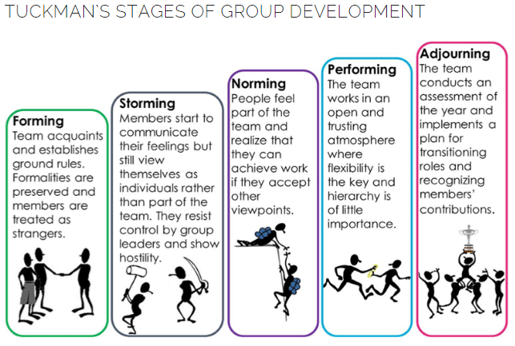
4.5 Résolution des conflits
Dénouement
L'équipe procède à une évaluation de l'année et met en œuvre un plan de transition des rôles et de reconnaissance des contributions des membres.
de transition des rôles et de reconnaissance des contributions des membres.
Normalisation
Les personnes ont le sentiment de faire partie de l'équipe et réalisent qu'elles peuvent accomplir leur travail si elles acceptent d'autres points de vue.
Performing
The team works in an open and trusting atmosphere where flexibility is the key and hierarchy is of little
importance.
Confrontation
Les membres commencent à communiquer leurs sentiments, mais se considèrent toujours comme des individus plutôt que comme des membres de l'équipe. Ils résistent au contrôle des chefs de groupe et font preuve d'hostilité.
Les étapes du développement des groupes selon Tuckman
Formation
L'équipe fait connaissance et établit des règles de base.
Les formalités sont respectées et les membres sont traités comme des étrangers.

Slide 56

4.5 Résolution des conflits
Les étapes du développement d'un groupe : Un groupe est d'abord un ensemble de personnalités ayant chacune des caractéristiques, des besoins et des influences différents. Les groupes, comme les individus, passent par des stades de développement et connaissent des changements au niveau du leadership, des interactions interpersonnelles, des rôles, des structures de communication et des structures de pouvoir. Le modèle de Tuckman sur le développement des petits groupes suppose que les groupes passent par les étapes de "formation, de tempête, de normalisation, d'exécution et d'ajournement". Les conflits font partie intégrante du développement d'un groupe et sont dus à des désaccords et à des points de vue différents. (voir diapositive suivante)
Établir des règles de base sur les comportements acceptables : ces règles peuvent être établies par les stagiaires sur les comportements attendus (par exemple, laisser à chacun le temps et l'espace nécessaires pour s'exprimer) ; elles contribueront à la cohésion du groupe et constitueront une étape positive dans la prévention des conflits.
Gérer les attentes : S'attendre à l'inattendu. Les événements inattendus se produisent parce que les gens ne communiquent pas clairement leurs attentes au départ. Précisez l'objectif d'apprentissage des sessions de formation afin que les participants sachent à quoi s'attendre. Cela évitera la confusion et la désillusion.

Slide 57
4.5 Résolution des conflits
Communication : de nombreux conflits résultent d'une rupture de la communication. Ils découlent de suppositions erronées, de malentendus, d'informations erronées, d'absence d'informations et d'interprétations erronées. Il est difficile de savoir si votre message a été reçu, mais il est utile de communiquer par plusieurs canaux à différents moments pour renforcer ce que vous voulez dire, par exemple par un appel téléphonique, un face-à-face, un courriel, un mémorandum, un compte-rendu de réunion. Ralentir et s'arrêter pour obtenir un retour d'information afin de s'assurer que les gens reçoivent le bon message. Clarifiez les communications et obtenez les faits pour corriger les suppositions erronées. Chercher à écouter, à comprendre et à faire preuve d'empathie.
Résolution des problèmes : Les conflits se résolvent rarement d'eux-mêmes - en fait, ils s'aggravent généralement s'ils ne sont pas traités de manière proactive et appropriée. Pour résoudre un problème, essayez de l'envisager d'un point de vue différent, le leur et non le vôtre.

Slide 58
4.5 Résolution des conflits
Gérer les comportements difficiles :
La colère : une émotion négative exprimée souvent à cause de la peur, de l'anxiété ou de la culpabilité. Les gens ont le droit d'exprimer leur colère. Restez calme ! Ne soyez pas émotif, sur la défensive ou réactif. Au contraire, soyez assertif et reconnaissez logiquement que la personne n'est pas en colère contre vous, mais plutôt contre une situation. Déterminez l'origine de la colère en écoutant et en faisant preuve d'empathie, en paraphrasant et en posant des questions, puis concentrez-vous sur la résolution du problème. N'oubliez pas le dicton "Agir dans la précipitation, c'est le regretter plus tard" ! Essayez de donner à votre cerveau logique le temps de surmonter et de comprendre la situation avant de laisser votre cerveau émotionnel prendre le dessus.
Supersensibilité : certaines personnes peuvent être très hypersensibles et se mettre à faire des tirades ou à garder un silence maussade. Il s'agit généralement de personnes qui manquent d'estime de soi et qui peuvent réagir de manière explosive à la moindre remarque. Observez les schémas de comportement et manipulez-les avec précaution. Essayez de renforcer l'estime de soi de la personne.

Slide 59
4.5 Résolution des conflits
Gérer les comportements difficiles :
Les opinions bien arrêtées : les gens font souvent des suppositions et peuvent se disputer sur les "faits". Les opinions fermement ancrées ne sont souvent pas fondées sur des faits. Fournir aux gens des faits fondés sur des preuves peut éliminer les mauvais sentiments entre les personnes.
Changement d'attitude et menteurs : lorsque les situations changent, les gens changent aussi (pour le meilleur ou pour le pire). Les gens peuvent changer d'attitude et d'action lorsqu'ils sont placés dans des situations différentes. Ne vous attendez pas à ce que les gens disent toujours la vérité et s'il y a une incitation à mentir et une bonne chance de s'en tirer, les gens mentiront.

Slide 60
Ressources
Sites web : Stade Tuckman dans le développement du groupe https://www.wcupa.edu/coral/tuckmanStagesGroupDelvelopment.aspx
Gérer les conflits sur le lieu de travail https://www.shrm.org/resourcesandtools/tools-and-samples/toolkits/pages/managingworkplaceconflict.aspx
YouTube : Les choses à faire et à ne pas faire en cas de conflit sur le lieu de travail https://www.youtube.com/watch?v=AnIk41p9QnA
Publication : Tuckman, B.W. et Jensen, M.A.C., 2010. Stages of small-group development Revisited1. Group Facilitation, (10), p.43.
Scott, G.G. 2003. Guide de survie pour le travail avec les humains : Traiter avec les pleurnicheurs, les retardataires, les je-sais-tout et les autres personnes difficiles. AMACOM, Saranac Lake. Disponible auprès de : ProQuest Ebook Central.
Haynes, NM 2011, Group Dynamics : Basics and Pragmatics for Practitioners, University Press of America, Incorporated, Lanham, MD. Disponible auprès de : ProQuest Ebook Central. [24 octobre 2023].

Slide 61
4.6 Micro-créances
Certification et badges numériques
On entend par "micro-crédits" l'enregistrement des résultats d'apprentissage qu'un apprenant a acquis à la suite d'un petit volume d'apprentissage. Les micro-crédits peuvent aider à certifier les résultats de petites expériences d'apprentissage personnalisées telles que le module 1 ou 2 de NATURE PR3. Il s'agit d'un enregistrement des résultats d'un apprentissage ciblé qui vérifie ce que l'apprenant sait, comprend ou peut faire.
Une approche européenne des micro-crédits : Des micro-crédits bien conçus peuvent être utilisés dans le cadre de mesures ciblées visant à favoriser l'inclusion et l'accessibilité à l'éducation et à la formation d'un plus grand nombre d'apprenants. Cet éventail plus large d'apprenants comprend les groupes défavorisés et vulnérables (tels que les personnes handicapées, les personnes âgées, les personnes peu qualifiées/qualifiées, les minorités, les personnes issues de l'immigration, les réfugiés et les personnes ayant moins d'opportunités en raison de leur situation géographique et/ou de leur situation socio-économique défavorable).
Une fois que l'apprenant a reçu sa formation, la preuve de son achèvement, de sa participation ou de son engagement peut se présenter sous différents formats, tels qu'un badge numérique (également appelé "badge ouvert" ou "badge ouvert numérique") ou un certificat papier.

Slide 62
Les badges numériques ressemblent à des certificats en ligne qui contiennent une représentation symbolique ou visuelle utilisée pour signaler la maîtrise d'une compétence ou d'un ensemble de compétences à partir de cours micro-crédentiels (comme un badge scout qui serait cousu sur une chemise). Cependant, ils contiennent également des informations numériques et une description de l'expérience d'apprentissage, appelées métadonnées. Les badges numériques utilisent ces métadonnées afin que l'apprenant puisse les partager sur les médias sociaux s'il souhaite faire part de ses réalisations et de la vérification de ses compétences.
Métadonnées : Pour chaque badge numérique de microcrédits, les informations suivantes doivent être rassemblées : conception du badge (symbole graphique) ; nom du badge (par exemple, NATURE Module 1), description détaillée du cours, critères que l'apprenant doit remplir pour obtenir le badge (par exemple, il doit s'engager, assister, achever un projet, effectuer une tâche, etc. l'apprenant doit s'engager, participer, achever un projet, effectuer une tâche, etc.), les coordonnées de l'émetteur (par exemple, le nom et l'institut de l'auteur du badge), les preuves que l'apprenant soumet pour obtenir le badge (par exemple, l'étudiant a rempli un questionnaire en ligne, un QCM, un registre de présence), la date d'émission. Le badge est généralement délivré à l'apprenant par courrier électronique. Les apprenants sont souvent invités à se connecter au système d'émission pour réclamer leur badge. Ils peuvent ensuite télécharger le badge et le partager avec d'autres personnes.
4.6 Micro-créances
Certification et badges numériques

Slide 63

4.6 Micro-créances
Certification et badges numériques
Une plateforme en ligne telle que Open Badge Factory peut être utilisée pour créer, émettre et gérer des badges numériques.

Slide 64
Ressources
Sites web : badges ouverts https://openbadges.org/about/faq .
À propos des badges ouverts https://openbadgefactory.com/en/about-open-badges/
Une approche européenne des micro-crédits https://education.ec.europa.eu/education-levels/higher-education/micro-credentials#:~:text=Micro%2Dcredentials%20certify%20the%20learning,a%20short%20course%20or%20training.
YouTube : Qu'est-ce qu'un badge numérique ? https://www.youtube.com/watch?v=IUT3kpD7EPU. Qu'est-ce qu'un badge ouvert ? https://www.youtube.com/watch?v=q3dkGupx0ac
Publication : Acree, L., 2016. Sept leçons tirées de la mise en œuvre des micro-crédits. Raleigh, NC : Friday Institute for Educational Innovation at the NC State University College of Education. Recherche dans.

Slide 65
05
Certification
Félicitations pour avoir terminé le cours !

Slide 66
CERTIFICAT D'ACHÈVEMENT
Présenté à
[ Insérez votre nom ici ! ]
pour l'achèvement avec succès de la
NATURE Module 1
Guide du formateur - Formation des adultes vulnérables
dans le domaine de l'agriculture urbaine communautaire
www.natureproject.info
Notes:
Inscrivez votre nom sur ce certificat à l'endroit où il est indiqué " [insérez votre nom ici] "

Slide 67


Merci de votre attention
Vous avez terminé le module 1
www.natureproject.info

